Slide 1
Разработка мобильного приложения «Мобильный ВятГУ»
Разработал студент ИВТ-32 Щесняк Даниил

Slide 2
Анализ аналогов
 | Мобильное приложение для расписания ВятГУ | Newcastle University | University of Florida
Лента новостей | - | + | +
Расписание для студентов | + | + | +
Расписание для преподавателей | - | - | +
Справочная информация | + | + | +
Библиотечные ресурсы | - | + | +
Календарь событий | + | + | +

Slide 3
Разработка базы данных

Slide 6
Программная реализация сервера
В качестве языка для разработки была выбрана Java и библиотеки для нее:
Spring
Jetty-server
Gson
Для разработки лексического анализатора был выбран язык Python

Slide 7
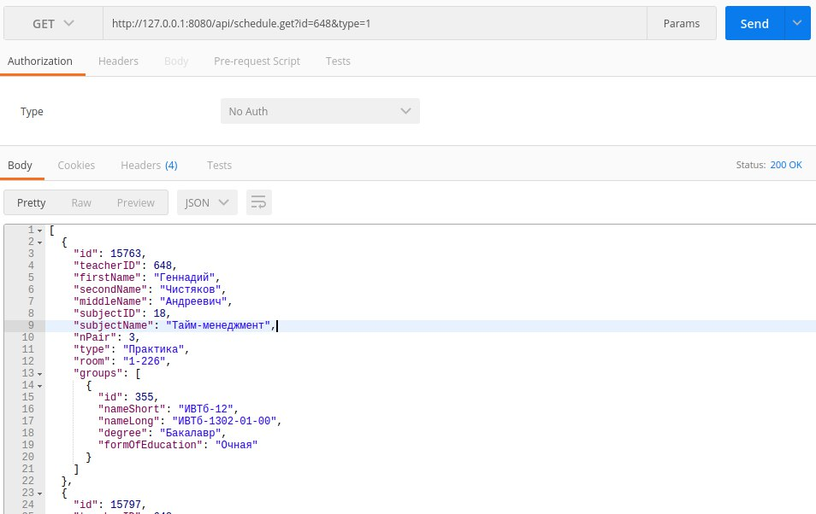
Экранные формы

Slide 8
